Slide 1


Slide 2
Вплив українських монополій на вітчизняну економіку
Державний ліцей-інтернат з посиленою військово-фізичною підготовкою «Кадетський корпус» ім. І. Г. Харитоненка
Доповідач: Решитько В. Г.

Slide 3
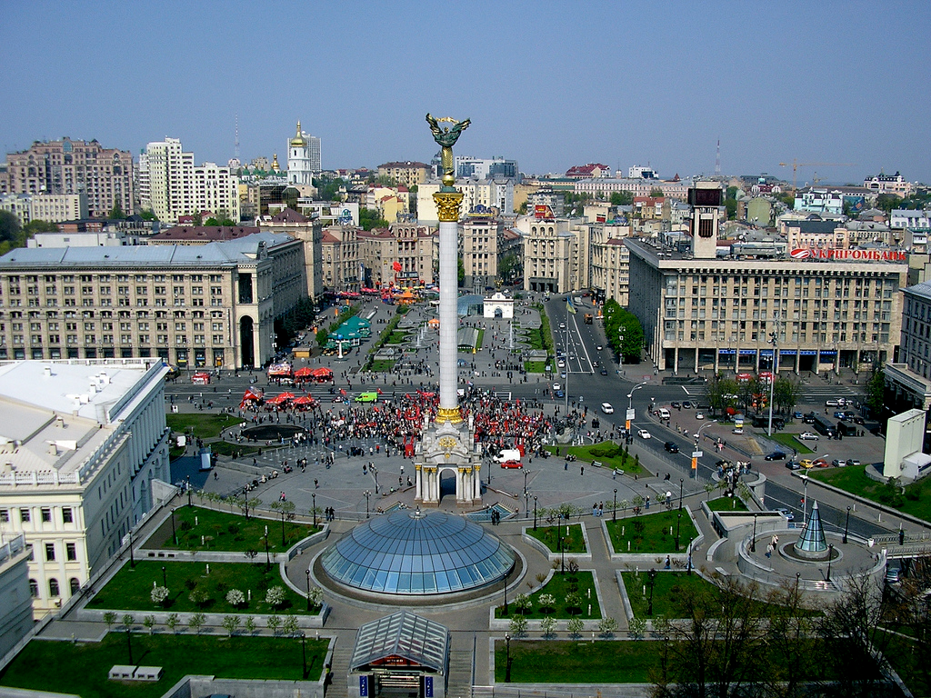

Що необхідно зробити, щоб якість життя в Україні покращилась, доходи більшості громадян збільшилися, а їх права і свободи, гарантовані конституцією , залишалися непорушними?

Slide 4
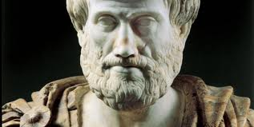
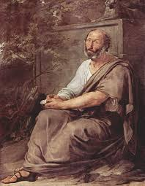
Згадку про неї знаходимо вже у старогрецького філософа Аристотеля. Він відносить її до «мистецтва наживати майно», зазначаючи, що «вигідно в розумінні наживання майна, якщо хтось зуміє захопити будь-яку монополію».

Slide 5


Монополія - це захоплення фізичною чи юридичною особою частини або всього ринкового простору і встановлення на ньому свого панування.

Slide 6
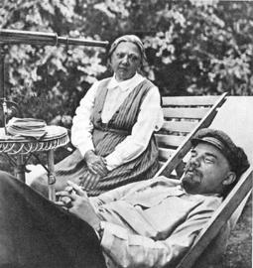

Карл Маркс, а за ним В. І. Ленін стверджували, що поява монополій — ознака смертельної хвороби ринкової економіки, заснованої на приватній власності. Їхній прогноз розвитку цієї хвороби звучав так: монополії будуть руйнувати економіку, гальмуючи процес і підриваючи приватне підприємство…

Slide 7
позитивні аспекти монопольної діяльності для економіки країни
Величезні монополістичні об’єднання вносять вагомий вклад у ВВП країни.
Забезпечують конкурентоспроможність національної економіки.
Забезпечують економію суспільних витрат виробництва і обігу виробництва.

Slide 8
негативні аспекти монопольної діяльності для економіки країни
Придушення конкуренції, без якої неможливе нормальне існування ринку. (Наприклад, «Київстар» та МТС, згідно з рейтингом операторів стільникового зв’язку за червень поточного року, ділять між собою відповідно 45% і 35%.)
Монополізм руйнівно впливає на ринковий механізм, а через нього і на економіку в цілому.
Немаючи турбот про підтримання сильного конкурентного тонусу, монополія неминуче породжує високий прибуток, їй зовсім необов’язково засвоювати нові технології, знижувати затрати й розширяти збут. Достатньо встановити монопольно високі ціни й нав’язати їх споживачам. (українці, які часто подорожують, давно цікавить питання: чому внутрішні рейси в країні коштують у рази дорожче від внутрішніх рейсів у державах ЄС?)

Slide 9
негативні аспекти монопольної діяльності для економіки країни
Монополізм також приводить до зниження стійкості механізмів відтворення, може привести до розриву господарських зв’язків. Особливо це стосується вітчизняної економіки, де будь – які неполадки на підприємстві – відразу ж відбиваються на роботі сотень підприємств – суміжників.
Зловживання монополістом своїм становищем на ринку, порушуючи правові, економічні, етичні норми і правила поведінки на ринку, завдаючи шкоди своїм контрагентам та споживачам. Як це роблять структури Ріната Ахметова, Дмитра Фірташа та Ігоря Коломойського.

Slide 10
Висновок
Гальмуючи стимули використання досягнень НТП, монополія робить економіку України надзвичайно марнотратною, стримує її інтенсифікацію. Ціни втрачають ринкову гнучкість, недостатньо реагують на коливання попиту і пропозиції, характеризуються невисокою еластичністю. Монополізм глушить імпульси, які йдуть від попиту до виробництва, що дезорієнтує інвестиційні потоки, а потреби споживачів залишаються незадоволеними. Українські монополісти зумовлюють застій та загнивання господарського механізму, паралізують конкуренцію, загрожують нормальному ринку. І наша команда приєднується до думки лауреата Нобелівської премії, економіста Поля Самуельсона, який робить однозначний висновок: “монополії -це економічне та соціальне зло”.

Slide 11
Дякую за увагу!

